Slide 1

Мастер - класс педагога
«ОСОБЕННОСТИ ИСПОЛЬЗОВАНИЯ
КВАДРАТА ПОЛИБИЯ И ЕГО АНАЛОГОВ
ДЛЯ РАЗВИТИЯ ЛОГИЧЕСКОГО МЫШЕНИЯ У ДЕТЕЙ ДОШКОЛЬНОГО ВОЗРАСТА»
Автор:
Бутова Юлия Александровна,
воспитатель
МОУ Детского сада № 117 Тракторозаводского района Волгограда
Волгоград, 2025

Slide 2
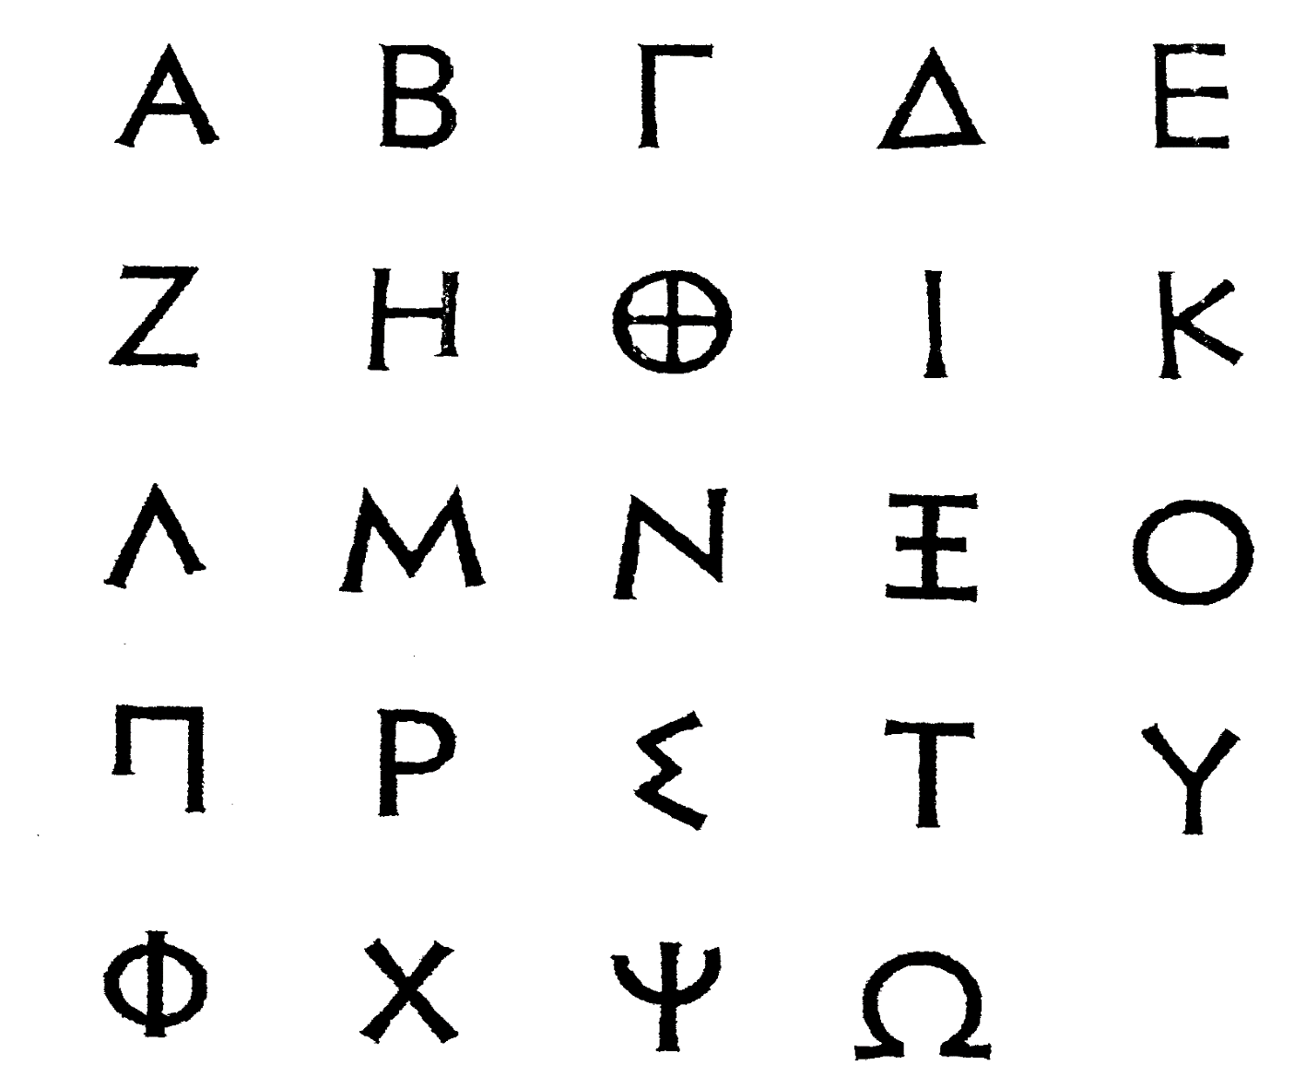
КВАДРАТ ПОЛИБИЯ
 | 1 | 2 | 3 | 4 | 5
1
2
3
4
5

Slide 3
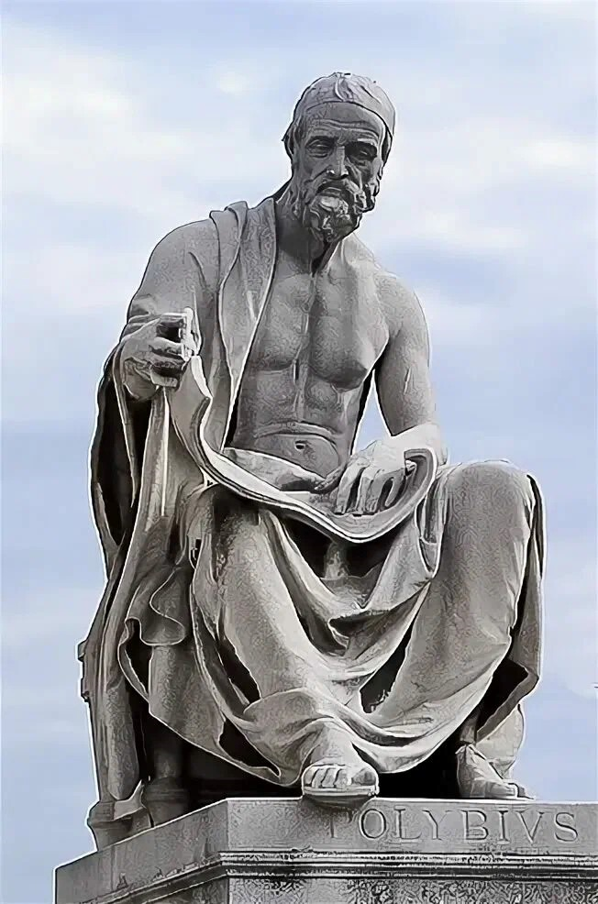
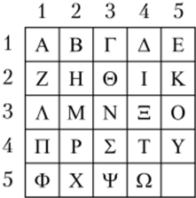
ПОЛИБИЙ
КВАДРАТ ПОЛИБИЯ

Slide 4
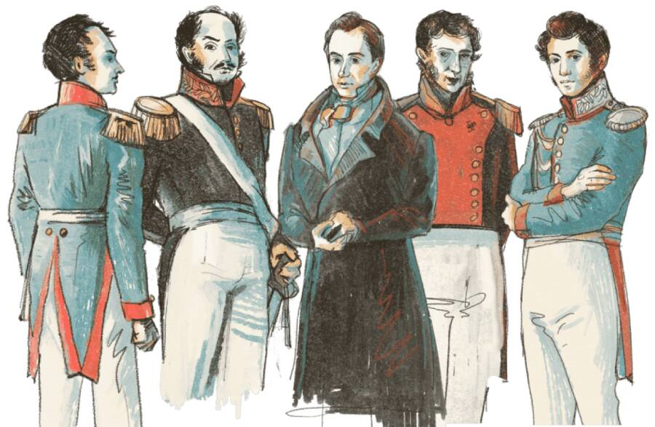
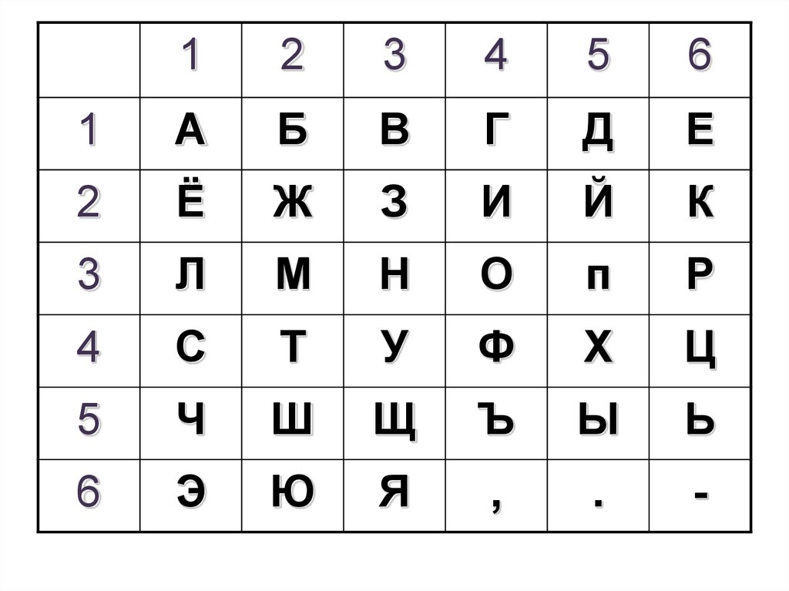
РУССКИЕ ДЕКАБРИСТЫ

Slide 5
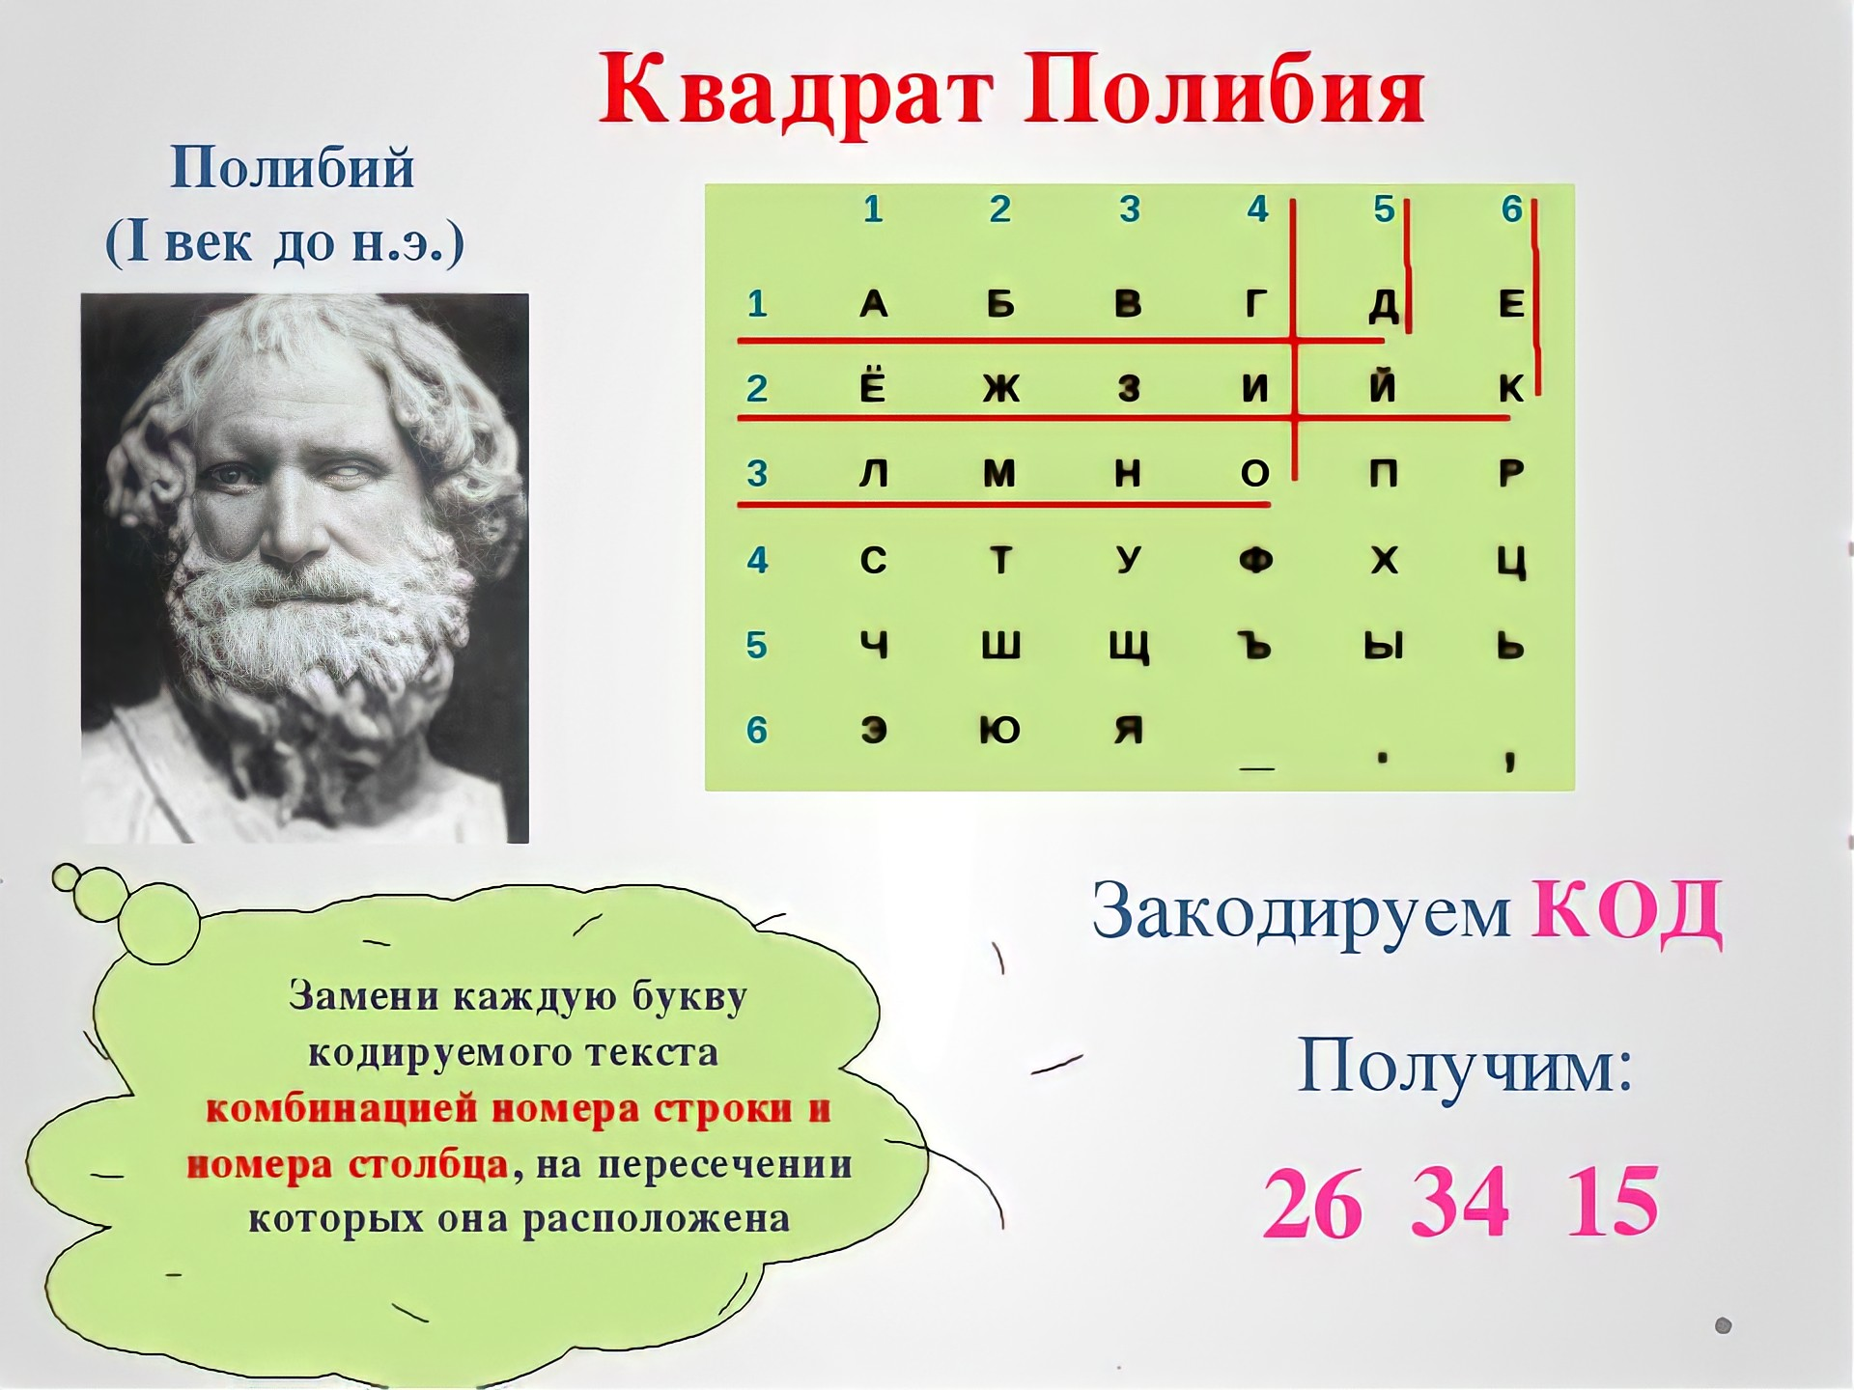

Slide 6
41, 34, 62, 23;
35, 16, 15, 11, 14, 34, 14, 34, 14, 34, 13

Slide 7
СОЮЗ
С=41, О=34, Ю=62, З=23;
ПЕДАГОГОВ
П=35, Е=16, Д=15, А=11, Г=14, О=34, Г=14, О=34, В=13

Slide 8
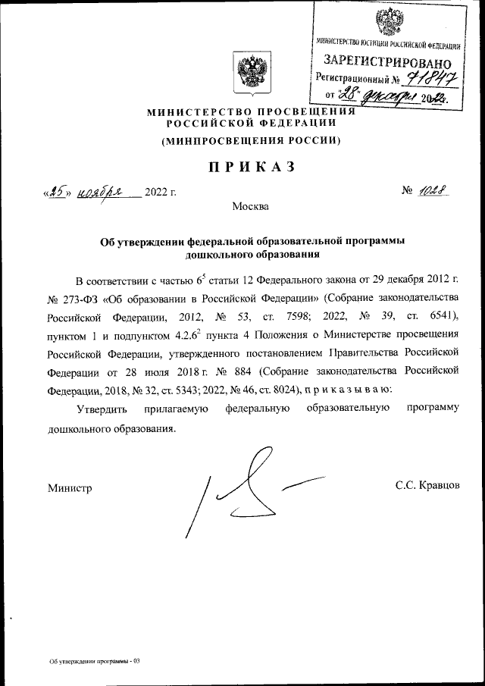
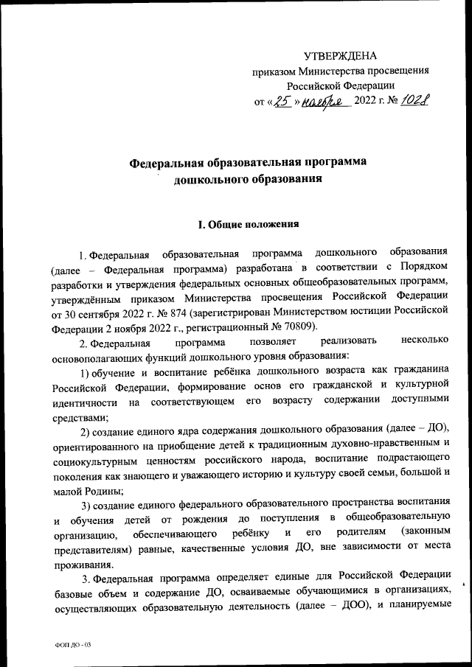
Федеральная образовательная программа
дошкольного образования

Slide 9
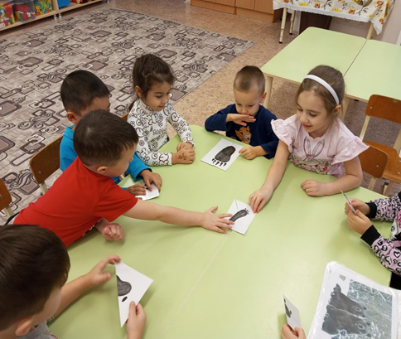
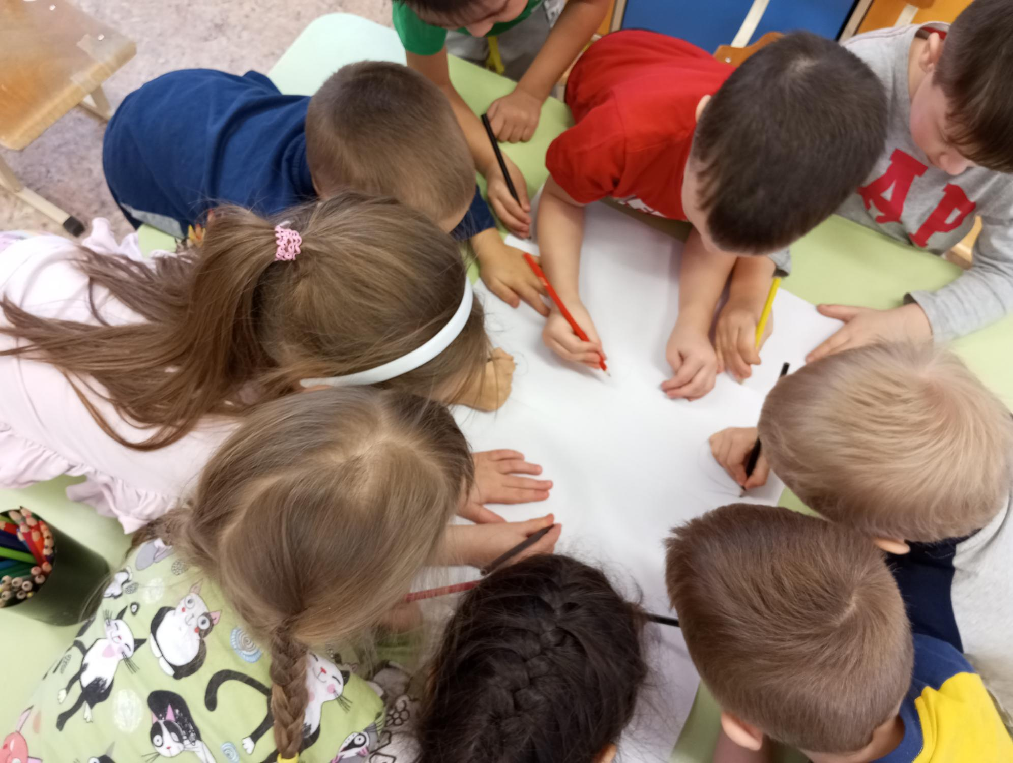
Развитие внимания
Развитие логического мышления
Результативность обучения

Slide 10
ШИФРОВКА
+
ДЕШИФРОВКА
=
Развитие логического мышления;
Развитие концентрации и быстрого переключения внимания;
Создание эффекта таинственности;
Создание атмосферы доверия в детском коллективе.

Slide 11
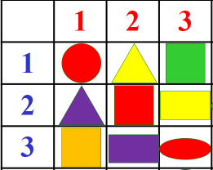
ТАБЛИЦА ПОЛИБИЯ
Шифр «Составь узор»
Шифр «Составь картинку»

Slide 12
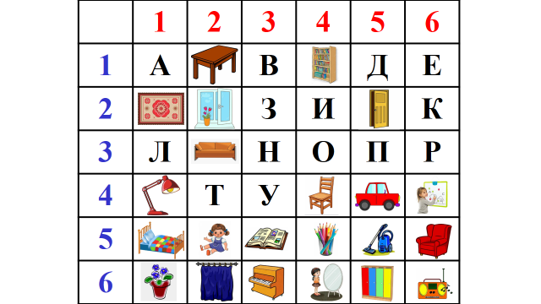
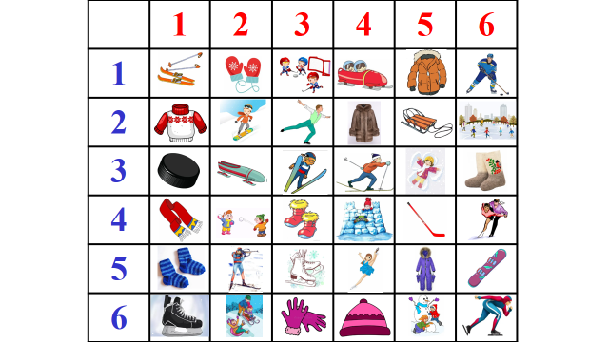
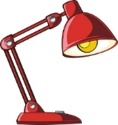

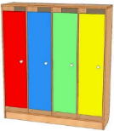
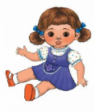

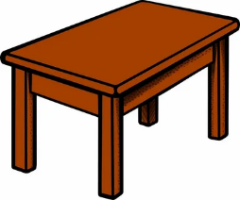


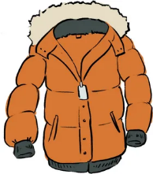

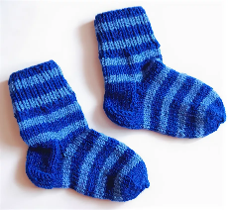

ТАБЛИЦА ПОЛИБИЯ
Шифр
«Найди клад»
Шифр
«Продолжи логический ряд»
…

Slide 13


Slide 14
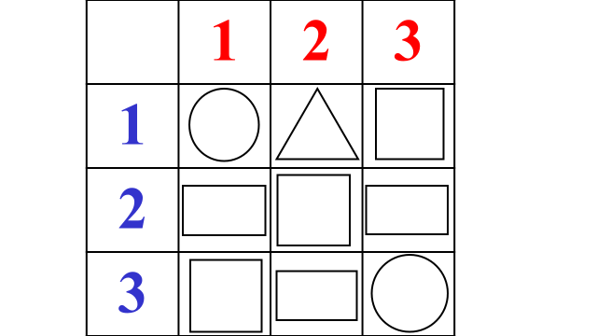


Slide 16
2 и 1
3 и 3
1 и 2

Slide 17
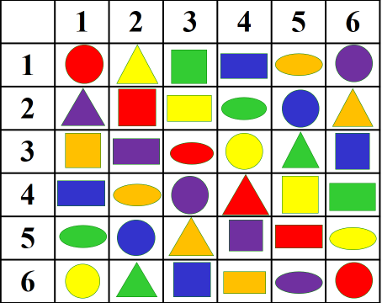

Slide 18
«Придумай свой узор»
«Продолжи ряд»
«Найди закономерность»

Slide 19
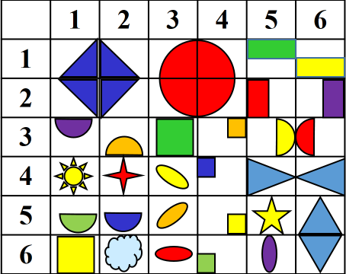
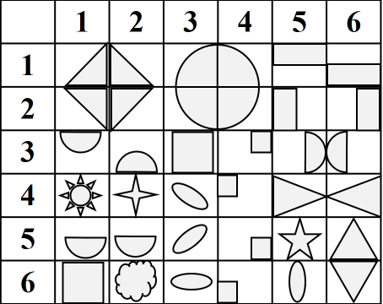

Slide 20


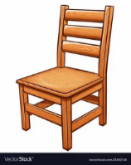

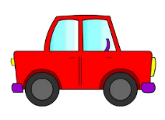
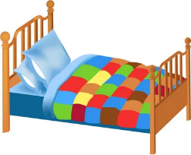

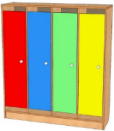

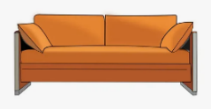






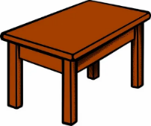


Шифр «Найди клад»

Slide 21
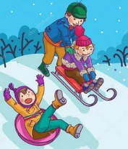
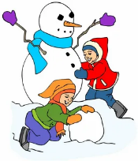
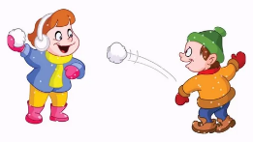
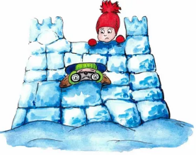
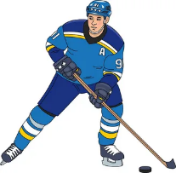

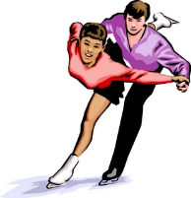

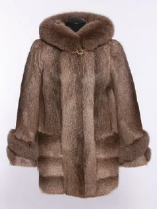
«Продолжи логический ряд»
«Четвертый лишний»
«Назови одним словом»

Slide 22
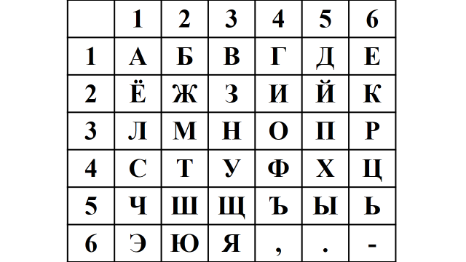
«Найди слово»
КОТ
КИТ
«Тайное послание»
ТОЛКНИ МЯЧ

Slide 23
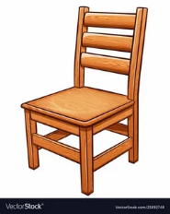
3 и 5
3 и 4
1 и 5
П
О
Д
4 и 4
ПОД СТУЛОМ

Slide 24



Ваше мнение
о
мастер-классе
24 33 42 16 36 16 41 33 34
И Н Т Е Р Е С Н О
33 16 35 34 33 63 42 33 34
Н Е П О Н Я Т Н О
12 16 41 35 34 31 16 23 33 34
Б Е С П О Л Е З Н О

Slide 25
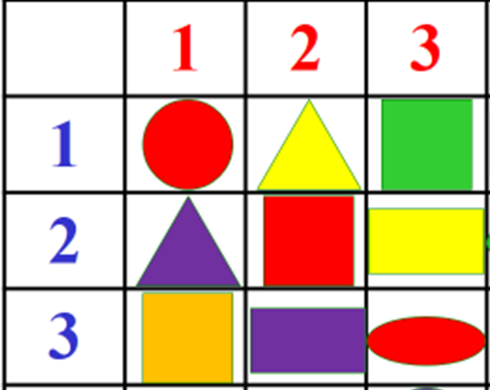
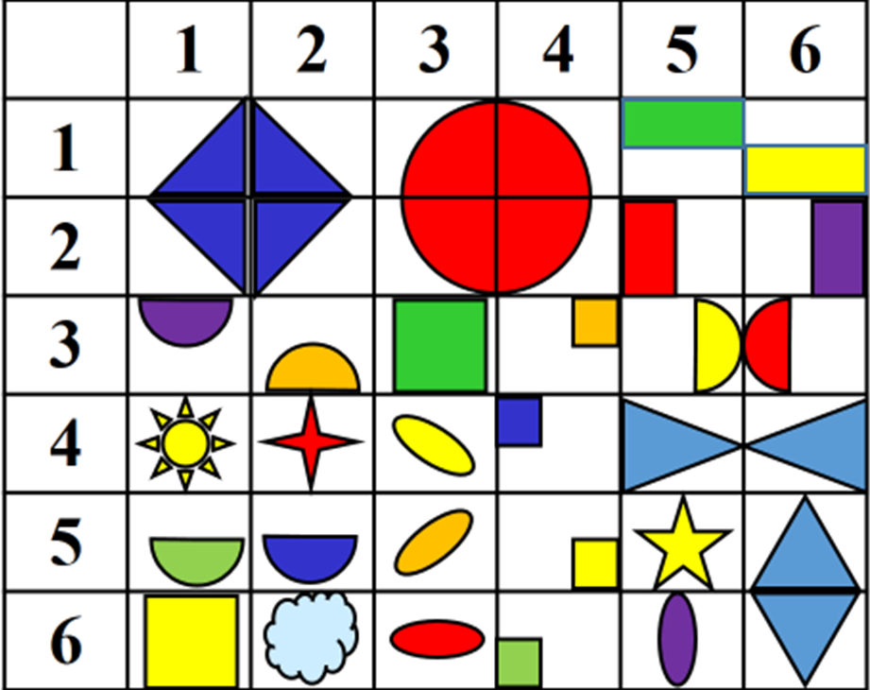
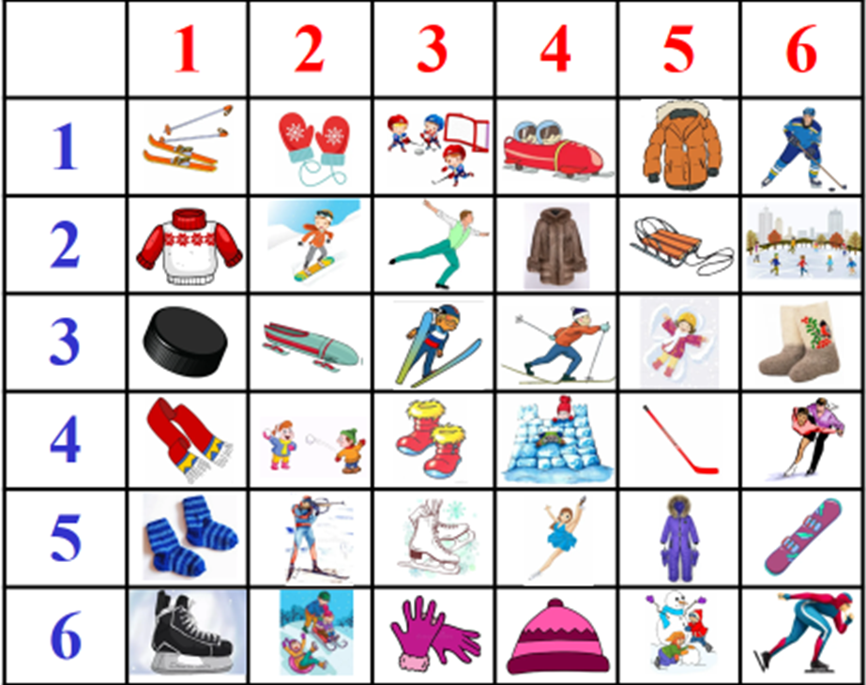
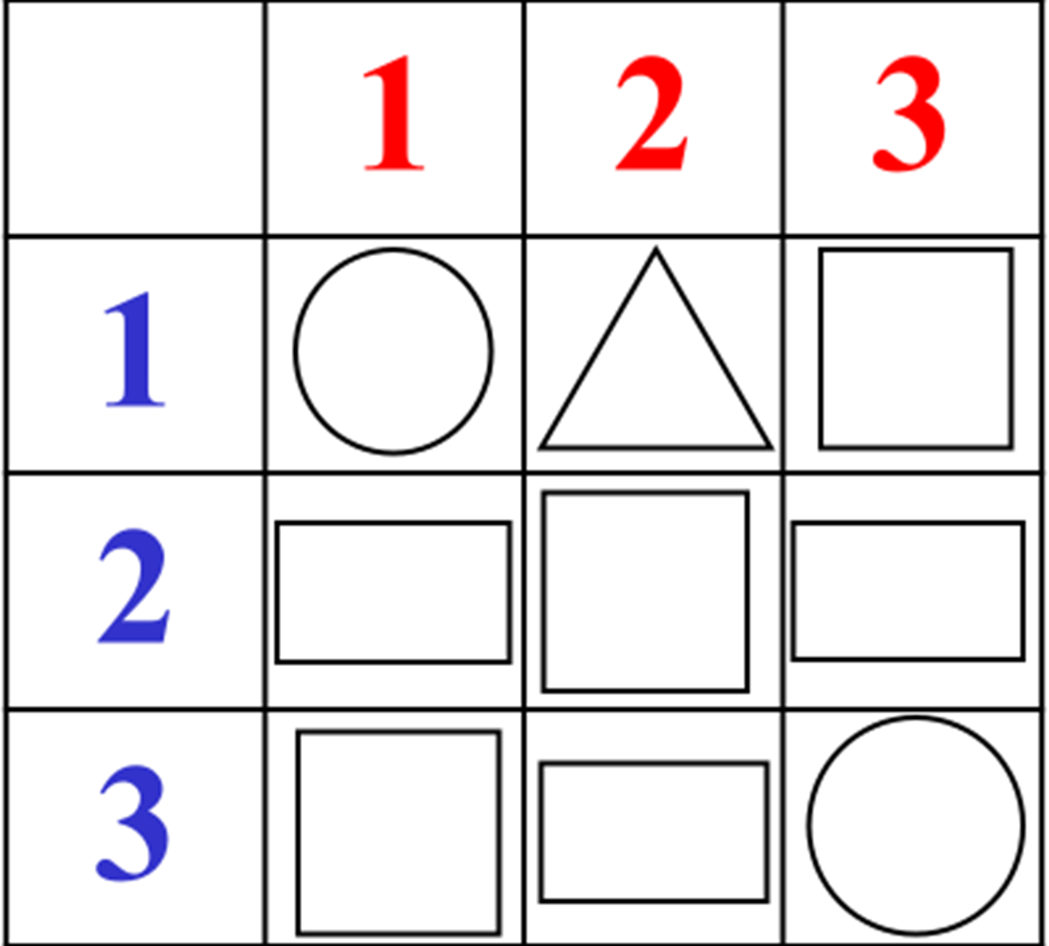
СПАСИБО
ЗА ВНИМАНИЕ!

